Slide 1

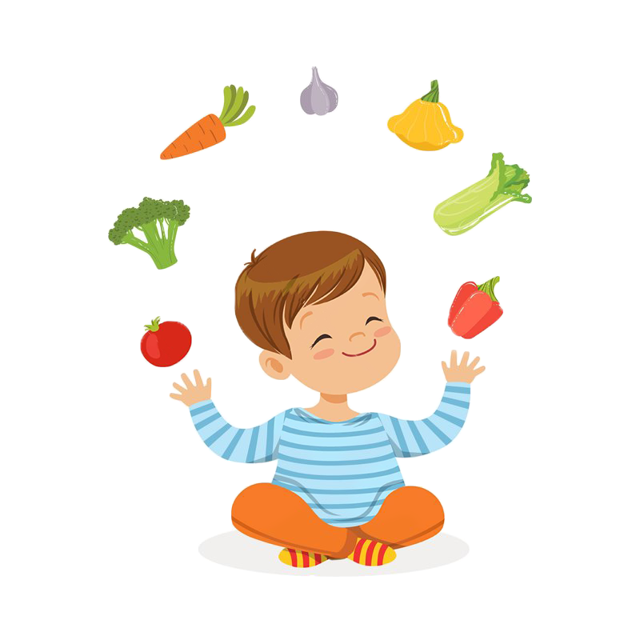
МУНИЦИПАЛЬНОЕ БЮДЖЕТНОЕ ДОШКОЛЬНОЕ ОБРАЗОВАТЕЛЬНОЕ УЧРЕЖДЕНИЕ
«ДЕТСКИЙ САД № 251 г.ЧЕЛЯБИНСКА»
ВИТАМИННЫЙ
САЛАТ
Лексическая тема:
«Разговор о правильном
питании»
Автор: Ларионова С.А.

Slide 2
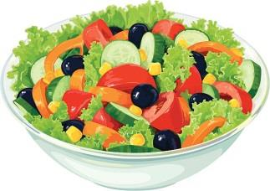
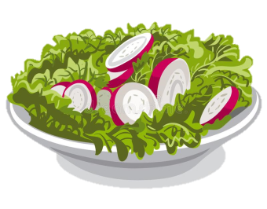
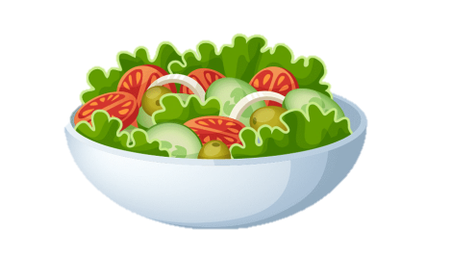

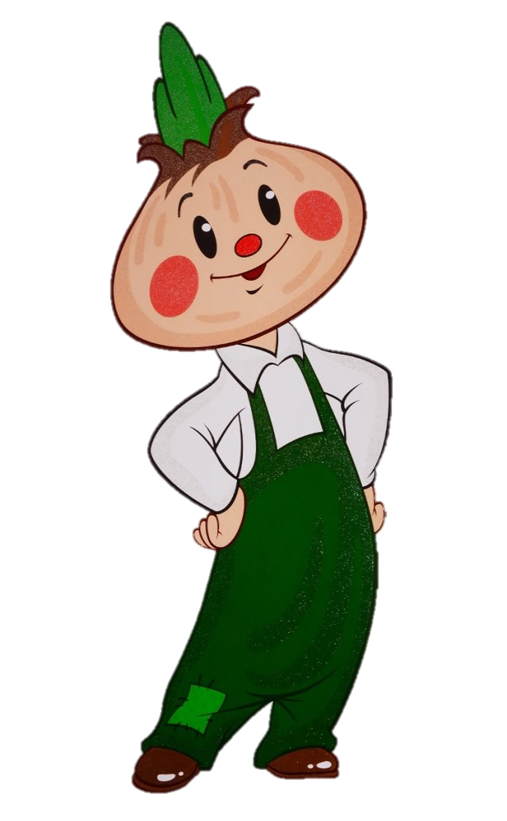
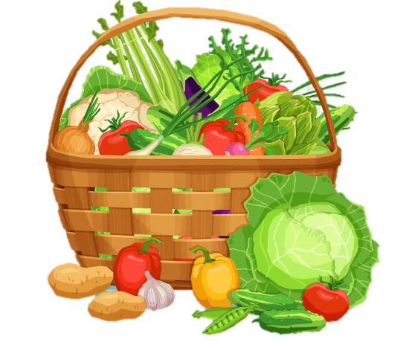
САЛАТЫ ИЗ ОВОЩЕЙ ОЧЕНЬ ПОЛЕЗНЫ
В ОВОЩНЫХ САЛАТАХ МНОГО ВИТАМИНОВ
В ОВОЩАХ СОДЕРЖИТСЯ КЛЕТЧАТКА
ОВОЩНЫЕ САЛАТЫ МОЖНО ГОТОВИТЬ
КРУГЛЫЙ ГОД

Slide 3
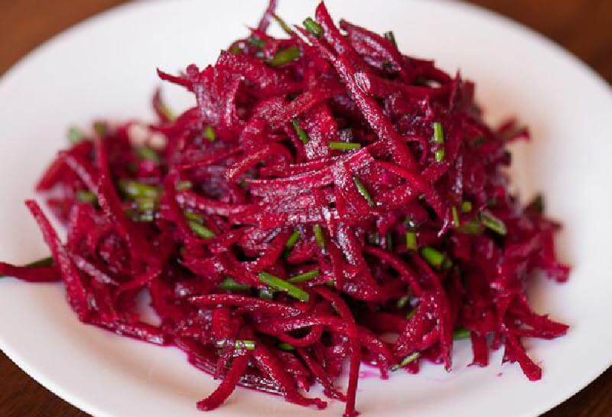
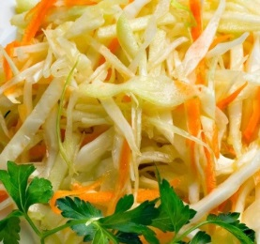
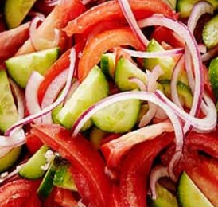
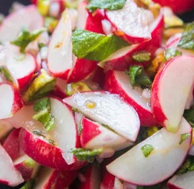

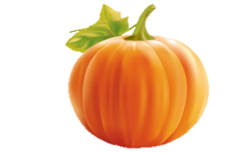

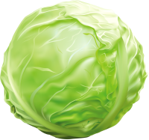

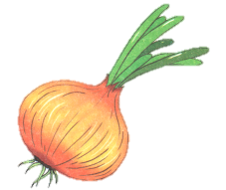
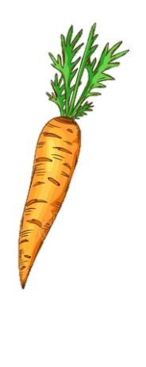


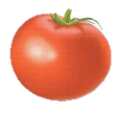

ИЗ КАКИХ ОВОЩЕЙ ПРИГОТОВЛЕНЫ САЛАТЫ?
В КАКОМ САЛАТЕ БОЛЬШЕ ВСЕГО ОВОЩЕЙ?

Slide 4
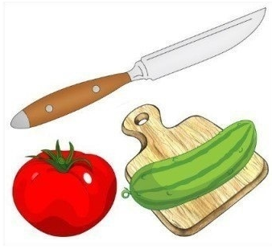



РАССТАВЬ КАРТИНКИ ПО ПОРЯДКУ
1
2
3
4

Slide 5


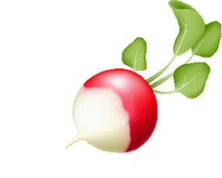


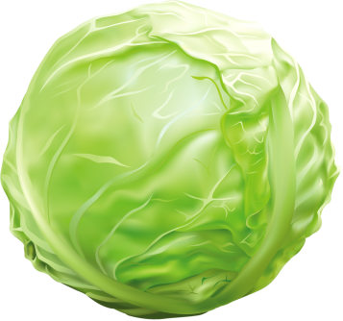

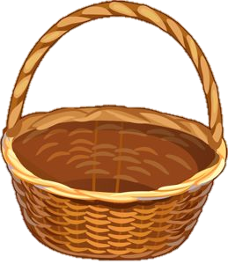
СОБЕРИ В КОРЗИНУ КОРНЕПЛОДЫ

Slide 6
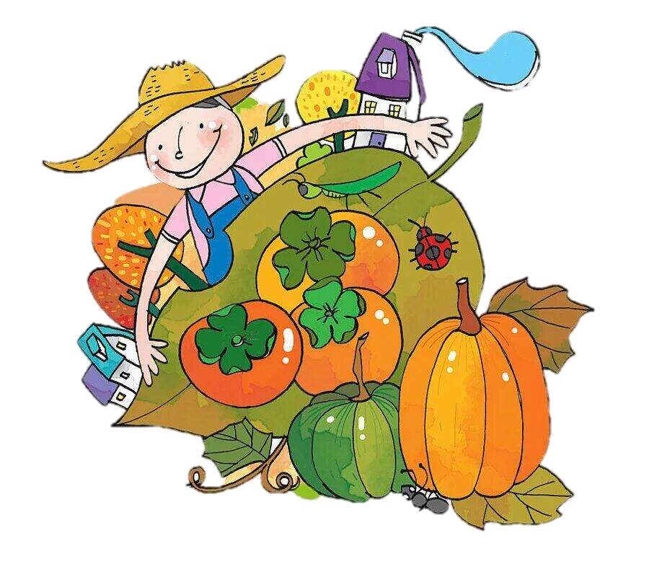
ФИЗМИНУТКА
В огород пойдём
(шаги на месте)
Урожай соберём.
Мы моркови натаскаем
(«таскают мешок»)
И картошки накопаем
(«копают»)
Срежем мы качан капусты
(наклоны вперед)
Круглый сочный, очень вкусный
(круг руками три раза)
Щавеля нарвём немножко
(«рвут»)
И вернёмся по дорожке
(шаги на месте)

